Slide 1
数据库课程设计答辩
组长：马欣萌
组员：宫珍妮，王昕颖
答辩人：马欣萌

Slide 2
目 录
CONTENTS
分工
E-R图模型设计
关系模式设计
数据库测试与实施
持久层框架
成员分工
分别绘图和总结
关系模式分析及修改
SQL测试
视图编写
触发器编写
DAO层
Test

Slide 3
01
分工
成员分工

Slide 4
数据库课设的流程
01
03
Option 03
开会进行组员分工
确定每个组员负责的模块
确定在整个小组工作中组员承担的额外工作
Option 04
利用Powerdesigner将ER图转换为关系模式
设计数据库并填充测试数据
02
04
Option 01
组员绘制自己负责部分的ER模型
组长将三位的模型进行合并
进行会议来讨论整个模型需要修改的地方
数据库实施和测试
Option 02

Slide 5
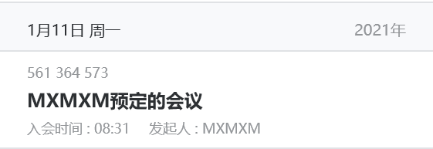
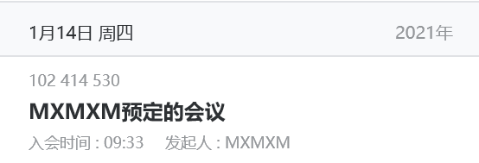
数据库课设时间线
1.11-1.13
组员分别绘制ER图
之后交由马欣萌进行合成总结并绘制关系模式
1.14-1.23
王昕颖进行数据库数据的设计并交由马欣萌进行填充
每个组员设计自己负责模块的数据库SQL语言的编写，视图和触发器的设计
1.11初步讨论和分工
进行了初步的对于数据库的讨论和三个子系统的分工
确定每一位成员负责的子系统
1.14讨论整体的ER图和关系模式
讨论了整体ER图的合理性并实时进行了修改
确定了以后的分工
1.24-至今
数据库报告的撰写和答辩资料的总结

Slide 6
具体分工
任务分工 | 马欣萌 | 宫珍妮 | 王昕颖
数据字典抽取工作 | √ | √ | √
研究生助教工作的ER图 | √
研究生学术交流情况的ER图 |  | √
研究生参与项目情况的ER图 |  |  | √
全局ER图整合 | √
全局ER图分析和修改 | √ | √ | √
业务的数据库逻辑结构设计 | √
设计测试数据 |  |  | √
测试数据填充 | √
已给出语句的SQL语句编写操作 | √ | √ | √
自行设计的SQL语句的编写操作 |  | √
数据库持久层的设计和实现 | √
数据库持久层的测试业务代码 | √
每名导师项目经费总剩余情况的视图 |  |  | √
每名教师已经确认的参与学术交流学生数量的视图 |  | √
每名教师学生参加助教课程情况的视图 | √
触发器编写 | √ | √ | √
过程材料的总结和成果答辩准备 | √

Slide 7
02
E-R图模型设计
分别绘图和总结

Slide 8
E-R数据字典的抽取
负责人：马欣萌
1.实体参与项目认定表（参与项目id，承担工作，开始时间，结束时间，审批状态，审批时间，折合费用，是否为负责人） 2.实体学术交流活动表（学术交流活动id，学术交流活动名称，活动地点，报告英文名称，报告中文名称，国家，省，市，学术交流质量，参会照片，备注，审核状态，导师审批时间，学科负责人审批时间） 3.学科（学科id，学科名，学科类别名称，学科简介） 4.学科负责人（负责人id，是否为学科负责人） 5.导师（导师id，是否为导师） 6.志愿选择（志愿id，志愿选择时间） 7.授课教师（授课教师id，是否为授课教师） 8.教师（教师id，教师姓名，职称，电话，出生日期，邮箱地址，性别） 9.用户（用户id，用户密码，上次登录时间，上次登录地点） 10.用户角色（用户角色id，用户角色名，对应角色id） 11.研究生（研究生学号，研究生姓名，联系方式，出生日期，性别，邮箱） 12.研究生助教评定（研究生助教评定id，助教工作自述，授课教师评价，授课教师评价结果，审核结果，审核时间） 13.研究生培养管理员（管理员id，管理员姓名，职务，联系方式，邮箱） 14.课程（课程id，课程名，课程性质，课程开始时间，课程结束时间，授课对象，选课人数，学时） 15.项目（项目id，项目名称，开始时间，结束时间，经费数量，审批状态，审批时间） 16.项目类别（项目类别id，项目类别名称）

Slide 9
研究生助教工作的ER图
负责人：马欣萌

Slide 10
研究生学术交流情况的ER图
负责人：宫珍妮

Slide 11
研究生参与项目情况的ER图
负责人：王昕颖

Slide 12
整个系统的ER图
负责人：马欣萌

Slide 13
03
关系模式设计
关系模式分析及修改

Slide 14
整体关系模式
负责人：马欣萌
表助教选择（课程id，研究生助教评定id）
表参与项目认定表（参与项目id，导师id，项目id，承担工作，开始时间，结束时间，审批状态，审批时间，折合费用，是否为负责人）
表学术交流活动表（学术交流活动id，负责人id，研究生学号，管理员id，导师id，学术交流活动名称，报告英文名称，报告中文名称，国家，省，市，学术交流质量，参会照片，备注，审核状态，导师审批时间，学科负责人审批时间）
表学科（学科id，负责人id，学科名，学科类别名称，学科简介）
表学科负责人（负责人id，教师id，学科id，管理员id，是否为学科负责人）
表导师（导师id，教师id，管理员id，是否为导师）
表志愿选择（志愿id，课程id，研究生学号，志愿选择时间）
表授课教师（授课教师id，管理员id，教师id，是否为授课教师）
表授课教师教授课程（授课教师id，课程id）
表教师（教师id，教师姓名，职称，电话，出生日期，邮箱地址，性别）
表教师与学科（学科id，教师id）
表用户（用户id，用户角色id，用户密码，上次登录时间，上次登录地点）
表用户角色（用户角色id，用户角色名，对应角色id）
表研究生（研究生学号，管理员id，教师id，研究生姓名，联系方式，出生日期，性别，邮箱）
表研究生助教评定（研究生助教评定id，管理员id，研究生学号，授课教师id，助教工作自述，授课教师评价，授课教师评价结果，审核结果，审核时间）
表研究生参与项目（研究生学号，参与项目id）
表研究生培养管理员（管理员id，管理员姓名，职务，联系方式，邮箱）
表课程（课程id，课程名，课程性质，课程开始时间，课程结束时间，授课对象，选课人数，学时）
表项目（项目id，项目类别id，管理员id，导师id，项目名称，开始时间，结束时间，经费数量，审批状态，审批时间）
表项目类别（项目类别id，项目类别名称）

Slide 15
整体关系模式图
负责人：马欣萌

Slide 16
04
数据库测试与实施
SQL测试
视图编写
触发器编写

Slide 17
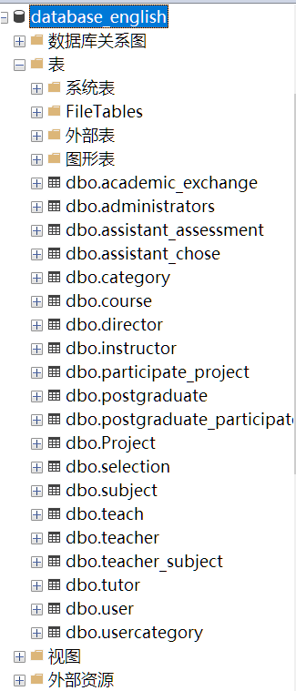
数据库设计
负责人：马欣萌

Slide 18
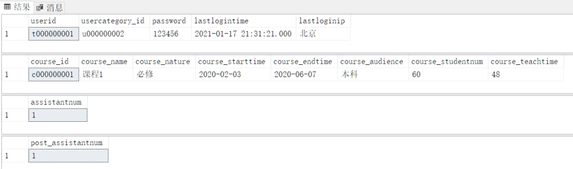
SQL语句测试1-4
负责人：马欣萌
/*登录*/ SELECT * FROM [user] WHERE userid='t000000001' and password=123456; /*指定学科和日期范围内助教结果为合格的学生信息相关课程信息*/ SELECT * FROM dbo.course where course_starttime>='2020-02-01' and '2020-07-01'>=course_endtime and course_id in(select course_id from dbo.assistant_chose where assessment_id in( select assessment_id from dbo.assistant_assessment where postgraduate_id in( select postgraduate_id from dbo.postgraduate where teacher_id in( select teacher_id from dbo.teacher_subject where subject_id='s000000001')))) /*l每名授课教师已经确定的助教总人数*/ SELECT count (*) as assistantnum FROM dbo.assistant_chose t WHERE course_id in ( select course_id from dbo.teach where instructor_id in( select instructor_id from dbo.instructor where teacher_id='t000000001' ) ) /*指定日期范围内和学科下研究生助教数量*/ SELECT count (*)as post_assistantnum FROM dbo.assistant_chose t WHERE course_id in ( select course_id from dbo.course where course_starttime>='2020-02-01' and '2020-07-01'>=course_endtime and course_id in( select course_id from dbo.teach where instructor_id in( select instructor_id from dbo.instructor where teacher_id in( select teacher_id from dbo.teacher_subject where subject_id='s000000001' ) ) ) )

Slide 19
SQL语句测试5-6
负责人：宫珍妮

Slide 20
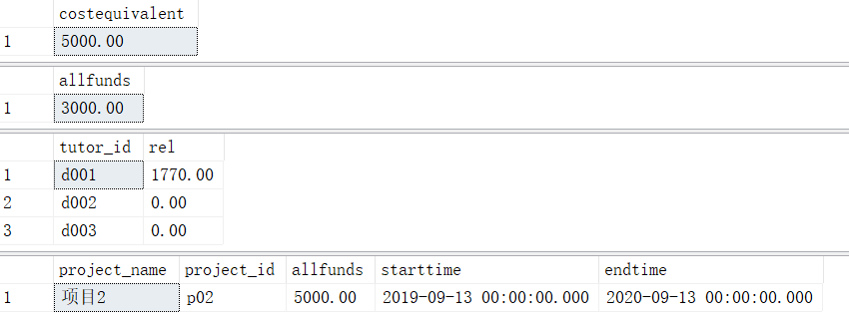
SQL语句测试7-10
负责人：王昕颖
/*某个项目已经分配的折合费用*/
select costequivalent
from participate_project,Project
where participate_project.project_id=Project.project_id and Project.project_name='项目2'
/*指定时间范围内某个学科参与经费的总数量*/
select allfunds
from Project
where starttime>='2019.9.13' and endtime<='2020.9.13' and
tutor_id in(select tutor_id from tutor
where teacher_id in(select teacher_id from teacher_subject where subject_id='s01'))
/*每名导师项目经费总剩余情况*/
select tutor.tutor_id,Project.allfunds-sum(costequivalent) as rel
from postgraduate,participate_project,postgraduate_participate_project,Project,tutor
where postgraduate.postgraduate_id=postgraduate_participate_project.postgraduate_id
and postgraduate_participate_project.participate_project_id=participate_project.participate_project_id
and participate_project.project_id=Project.project_id and tutor.tutor_id=Project.tutor_id
group by tutor.tutor_id,Project.project_id,postgraduate.postgraduate_id,Project.allfunds
/*指定学生参与项目的基本信息和确认情况*//*我们的ER图里没有确认情况的说明*/
select distinct Project.project_name,Project.project_id,Project.allfunds,Project.starttime,Project.endtime
from Project,participate_project,postgraduate_participate_project,tutor,postgraduate
where postgraduate.postgraduate_id=postgraduate_participate_project.postgraduate_id and participate_project.project_id=Project.project_id
and postgraduate_participate_project.participate_project_id=participate_project.participate_project_id and postgraduate_name='yjs2'

Slide 21
SQL语句测试11-15
负责人：宫珍妮

Slide 22
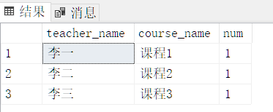
每名教师学生参加助教课程情况的视图
负责人：马欣萌
/*每名教师学生参加助教课程情况（教师名称，助教学生数量，助教课程）。*/ SELECT dbo.teacher.teacher_name,dbo.course.course_name, COUNT(dbo.assistant_chose.assessment_id) AS num FROM dbo.teacher INNER JOIN dbo.instructor ON dbo.teacher.teacher_id = dbo.instructor.teacher_id INNER JOIN dbo.teach ON dbo.instructor.instructor_id = dbo.teach.instructor_id INNER JOIN dbo.course ON dbo.teach.course_id = dbo.course.course_id INNER JOIN dbo.assistant_chose ON dbo.course.course_id = dbo.assistant_chose.course_id GROUP BY dbo.teacher.teacher_name, dbo.course.course_name

Slide 23
每名教师已经确认的参与学术交流学生数量的视图
负责人：宫珍妮

Slide 24
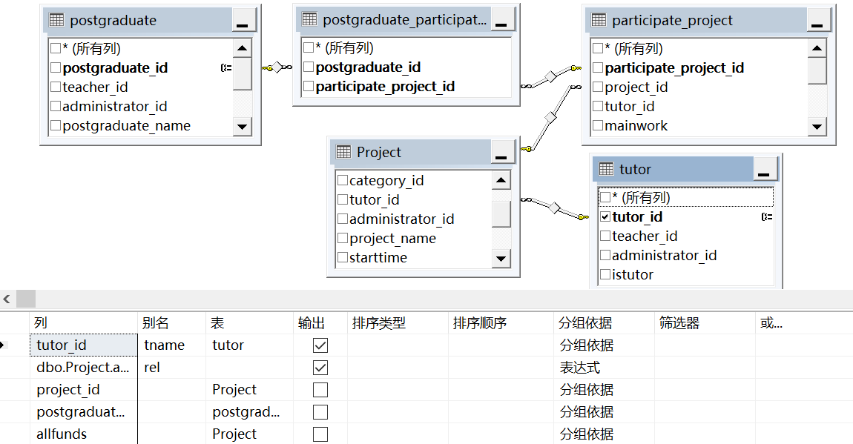
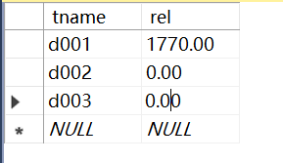
每名教师学生参加助教课程情况的视图
负责人：王昕颖
/*每名导师项目经费总剩余情况*/
create view rel(tname,rel) AS
select tutor.tutor_id,Project.allfunds-sum(costequivalent) as rel
from postgraduate,participate_project,postgraduate_participate_project,Project,tutor
where postgraduate.postgraduate_id=postgraduate_participate_project.postgraduate_id and postgraduate_participate_project.participate_project_id=participate_project.participate_project_id
and participate_project.project_id=Project.project_id and tutor.tutor_id=Project.tutor_id
group by tutor.tutor_id,Project.project_id,postgraduate.postgraduate_id,Project.allfunds

Slide 25
触发器
/*触发器：在参与项目认定表(participate_project)中插入新数据时，项目id(project_id)必须已经存在于项目表(Project)中*/
USE ks_english
GO
create trigger insert_participate_project on participate_project
after insert
as
if exists (select * from inserted where project_id in (select project_id from Project))
print '添加成功'
else
begin
print '项目表(Project)中没有该项目的基本信息，插入失败！'
rollback transaction
end

Slide 26
05
持久层框架
DAO层
Test

Slide 27
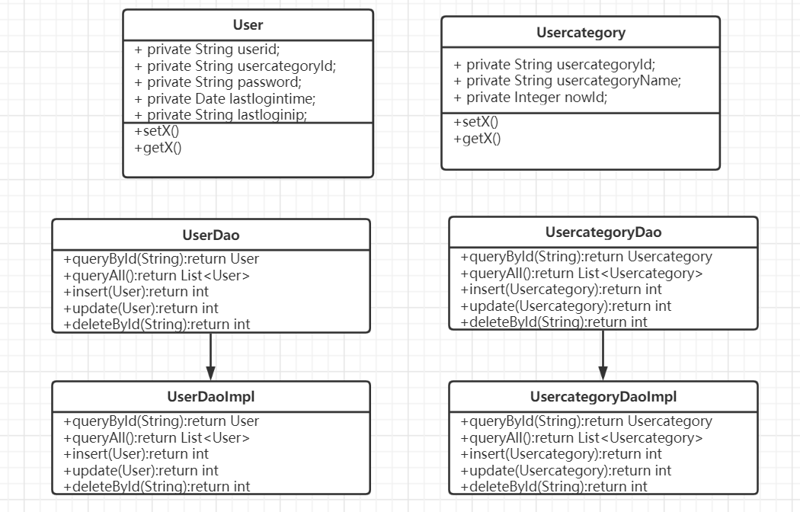
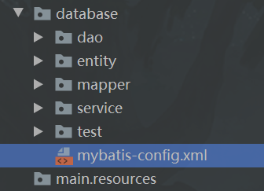
此有关联关系的2个实体相关的UML图
负责人：马欣萌
整体程序：

Slide 28





测试结果
负责人：马欣萌
测试用例测试了UserDao的增删改查功能，结果如下：

Slide 29
谢谢观看
TAHNK YOU FOR WATCHING
组长：马欣萌
组员：宫珍妮，王昕颖
答辩人：马欣萌

